Slide 1

Kiến trúc và Thiết kế phần mềm
Đề tài: Hệ thống đặt phòng khách sạn

Slide 2
NỘI DUNG
1. Giới thiệu đề tài
2. Kiến trúc microservice
3. Chương trình

Slide 3
1. Giới thiệu đề tài
Khách hàng xem phòng
Xác thực
Đặt phòng

Slide 4
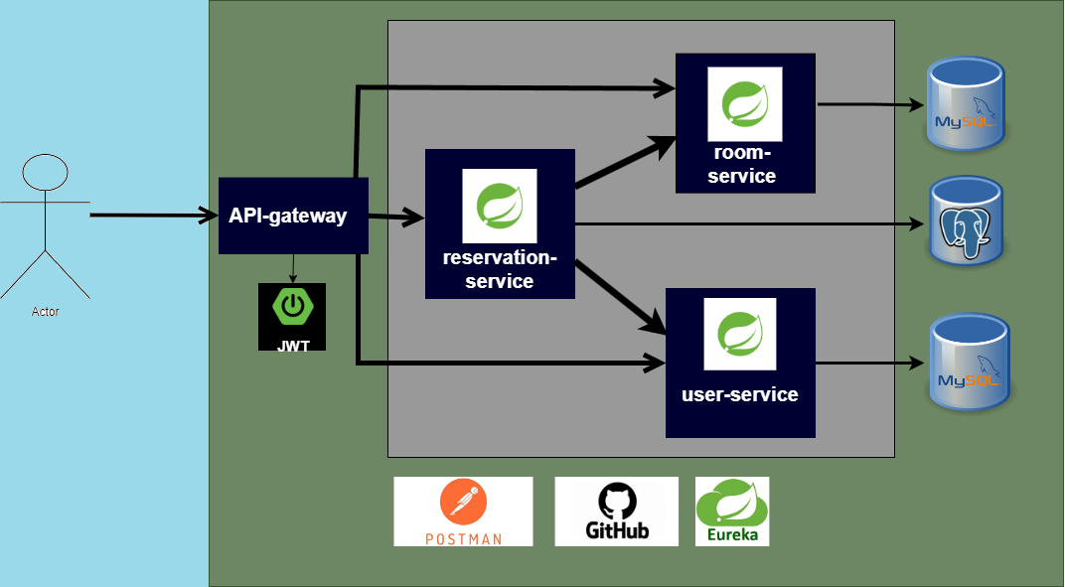
2. Kiến trúc microservice

Slide 5
3. Chương trình

Slide 6


